Slide 1
MIPT-V (ex MIPT-MIPS) Архитектура компьютерных систем
Олег Ладин
Кирилл Королёв
Павел Крюков
https://mipt-ilab.github.io/mipt-mips/
pavel.kryukov@phystech.edu

Slide 2
Уровни абстракции Computer Science
Приложения
Алгоритмы
ПО (software, SW)
Языки программирования
Computer Science
(CS)
Операционные системы
Интерфейс между HW и SW
Архитектура системы команд
То, что мы будем изучать
Микроархитектура
Уровень регистровых передач (RTL)
Аппаратура (hardware, HW)
Electrical Engineering
(EE)
Схемотехника
Устройства (транзисторы)
Физические процессы

Slide 3
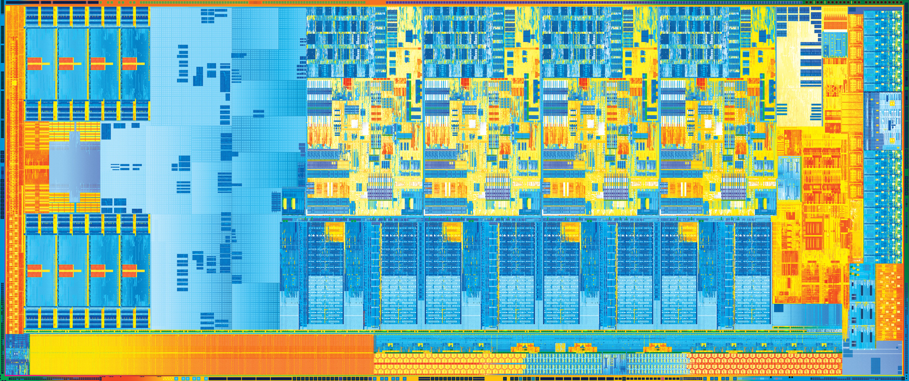
Как устроен микропроцессор?
*Intel Ivy Bridge

Slide 4
Что такое микропроцессор?
Core
Core
Core
Core
System Agent & Memory Controller
Processor Graphics
Shared L3 Cache
Memory Controller I/O
*Intel Ivy Bridge

Slide 5
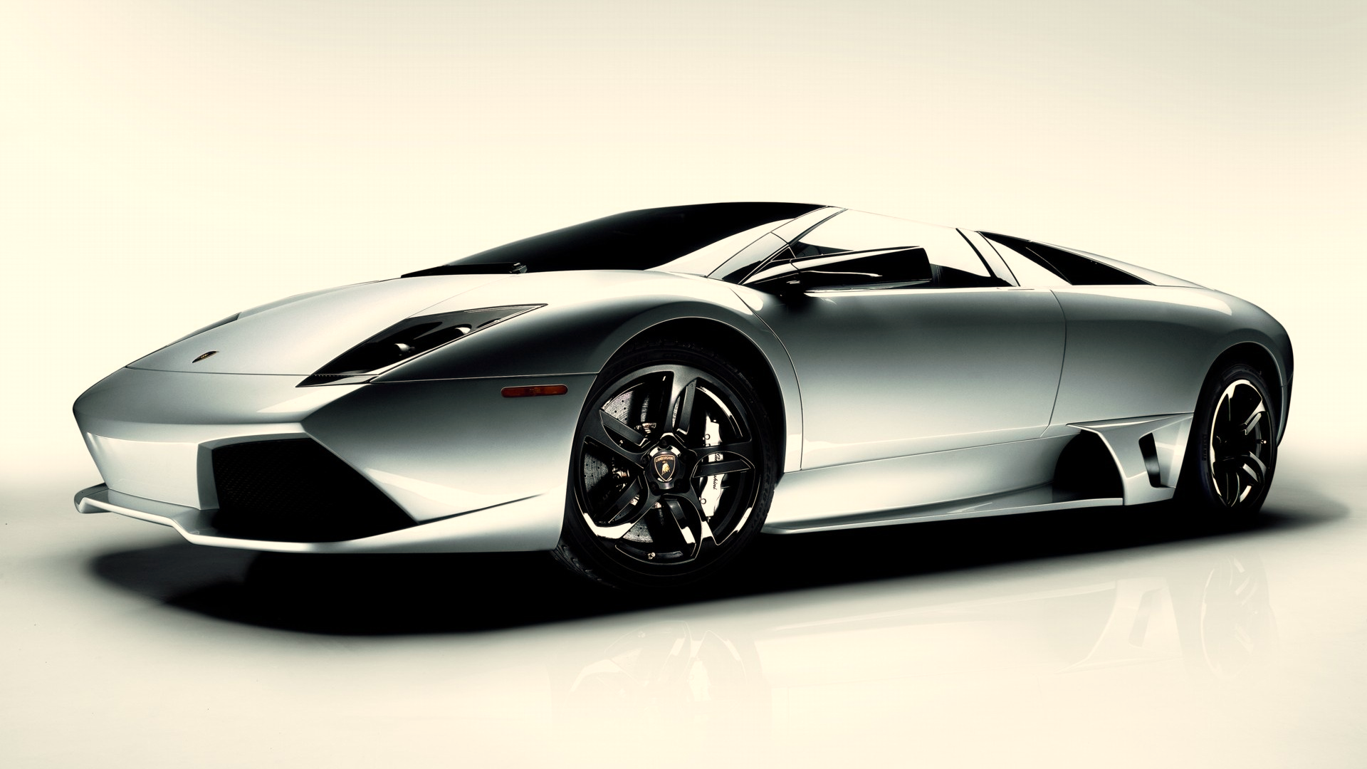
Аналогия с автомобилем

Slide 6

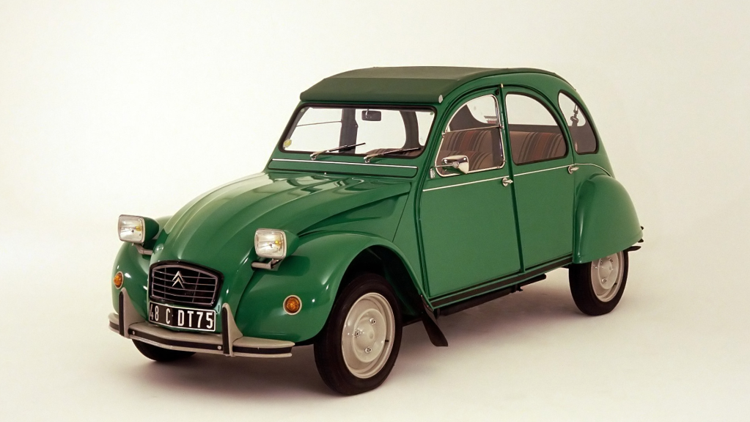

Аналогия с автомобилем
Современные компьютерные архитектуры
Компьютерная архитектура, изучаемая в проекте

Slide 7
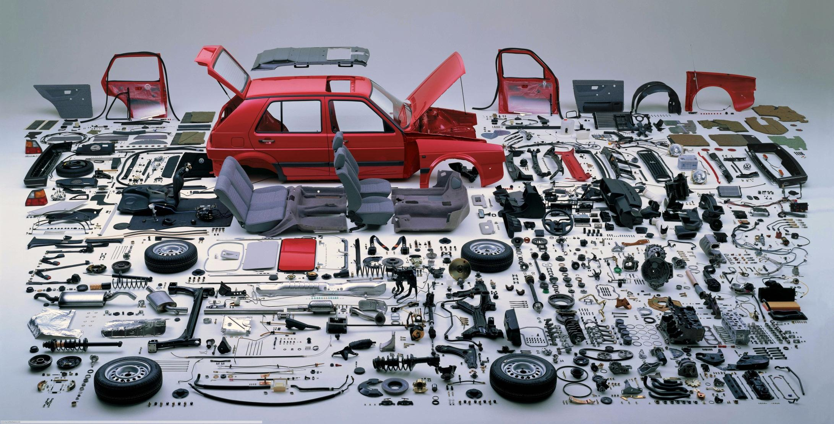
Чтобы сделать вот так:

Slide 8

Что такое RISC-V?
Система команд с открытой лицензией
Используется в новых учебных курсах
Бурно развивается в академической среде
Хорошо проработанная документация
Не «учебная» архитектура:
Популярна для встроенных систем и микроконтроллеров
Существует дизайн с открытым кодом
Портирована экосистема GNU/Linux
ARM признает RISC-V как конкурента

Slide 9
Чем мы будем заниматься?
MIPT-V – это образовательный проект
Обзорное изучение компьютерной архитектуры
Наибольший фокус на микроархитектуру процессоров
Немного о системе команд RISC-V, компиляторах и ОС
Практические навыки разработки архитектуры
Анализ работы процессора посредством потактового моделирования
Навыки программирования симулятора с использованием C++, Python
Навыки разработки в крупном командном проекте:
Система контроля версий git, окружение GitHub
Документация и коммуникация: wiki, презентации, английский

Slide 10
Приобретения и перспективы
Знания в области Computer Science
Навыки командной работы
Каждый год Intel нанимает выпускников проекта
Участие в проекте не гарантирует поступление на кафедру; однако, повышает ваши шансы
Участие в open source community
Возможность сделать вклад в RISC-V toolchain, gdb, gcc, boost, clang и т. д.
Потенциал интеграции симулятора в RISC-V сообщество

Slide 11
Организационная информация
Занятия по понедельникам в 11:30 в 108 РТ
Страница проекта: https://mipt-ilab.github.io/mipt-mips/
видео+слайды лекций предыдущих лет
исходный код симулятора
документация по системам команд и разработке симулятора
доска почёта выпускников проекта
контактная информация

Slide 12
Вопросы

